Slide 1


... Eine kleine übersicht

Slide 2
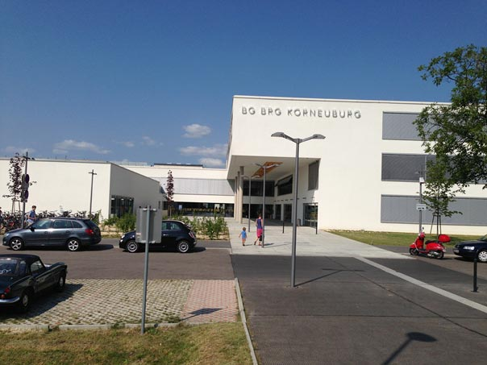
12 Jahre
1
Direktor
ca.700
SchülerInnen
rund 1000
Eltern
29
Klassen
>75
Lehrer
Innen

Slide 3



Who is who?

Slide 4

Homepage
www.evgymkorneuburg.at

Slide 5
Schulgemeinschaftsausschuss
Elternverein
Aufbau
Vorstand
Beauftragte
Rechnungs-prüfer
Schieds-gericht
Klassenelternvertreterforum
Mitgliederversammlung

Slide 6
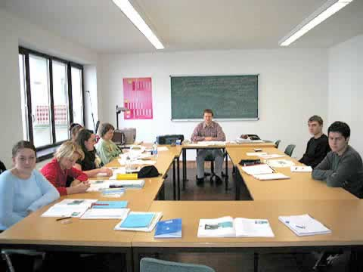
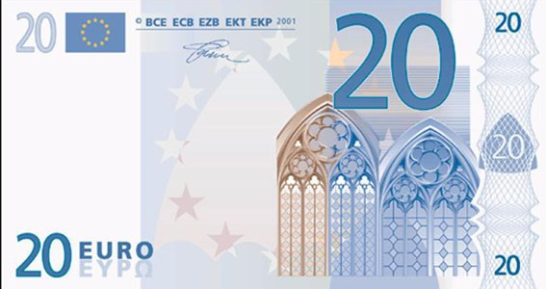




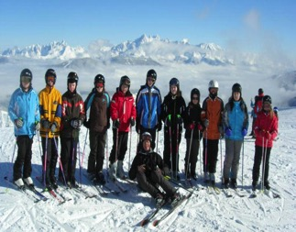
Unsere Leistungen für die Schule
Mitgliedschaft
macht uns erst möglich!

Slide 7
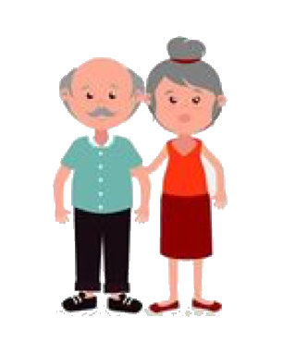



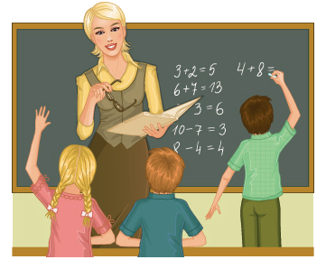
Schul-
parnterschaft
Schüler
Lehrer
Eltern

Slide 8


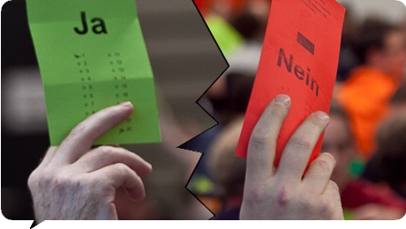
Mit
-gestalten
-reden
-entscheiden

Slide 9
Was macht der Elternverein so
übers Jahr ...?

Slide 10
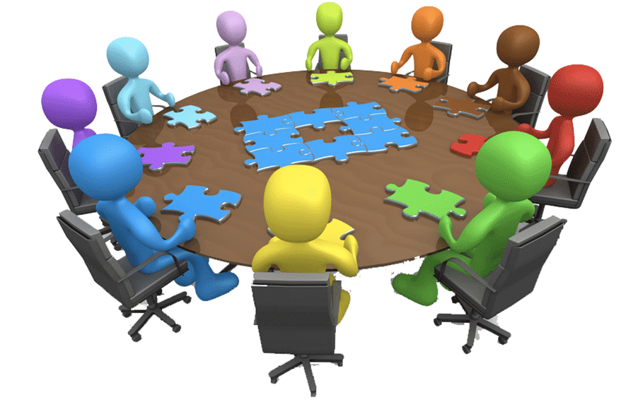
Vorstandssitzungen, Mitgliederversammlungen, SGA, ...

Slide 11

Budgeterstellung

Slide 12
Insgesamt € 13.947,13

Slide 14
Insgesamt € 13.000,-

Slide 15
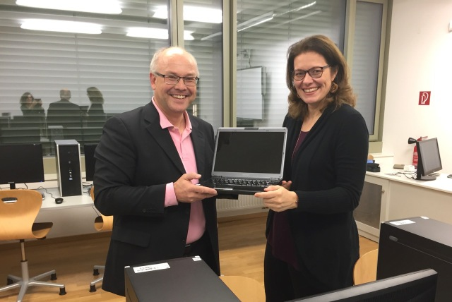
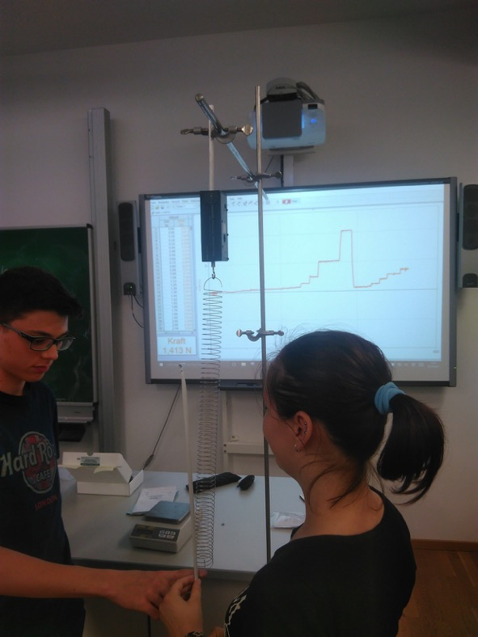
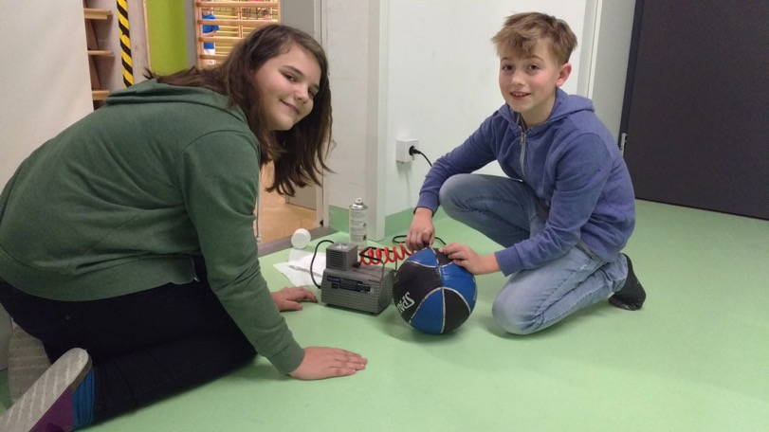
Finanzierung technischer
Ausrüstung für Physiker,
Sportler uvm.

Slide 16
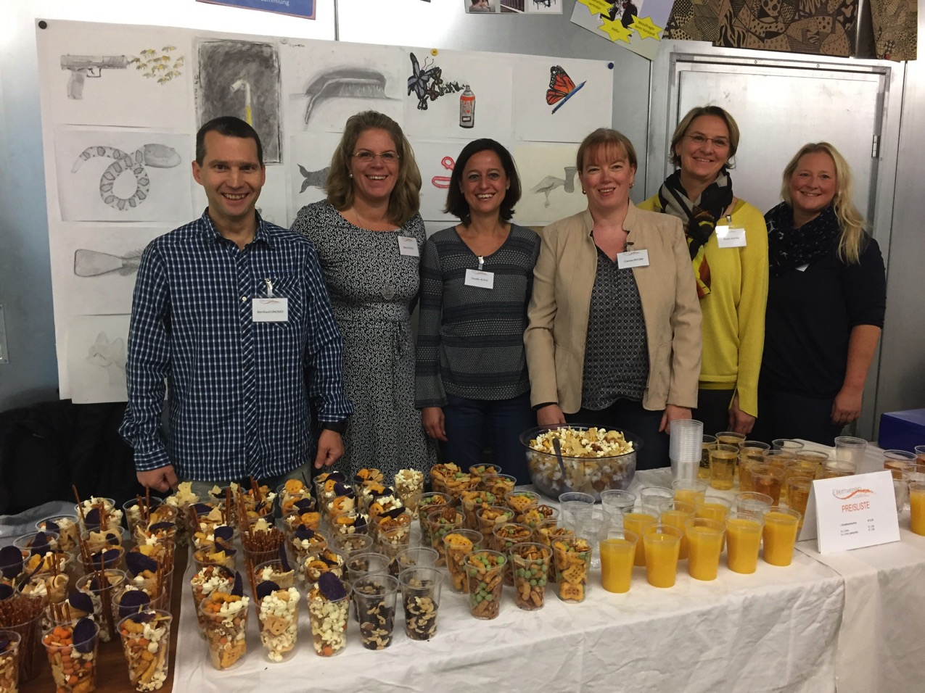
Nahrung für Geist und Körper am Tag der Offenen Tür

Slide 17
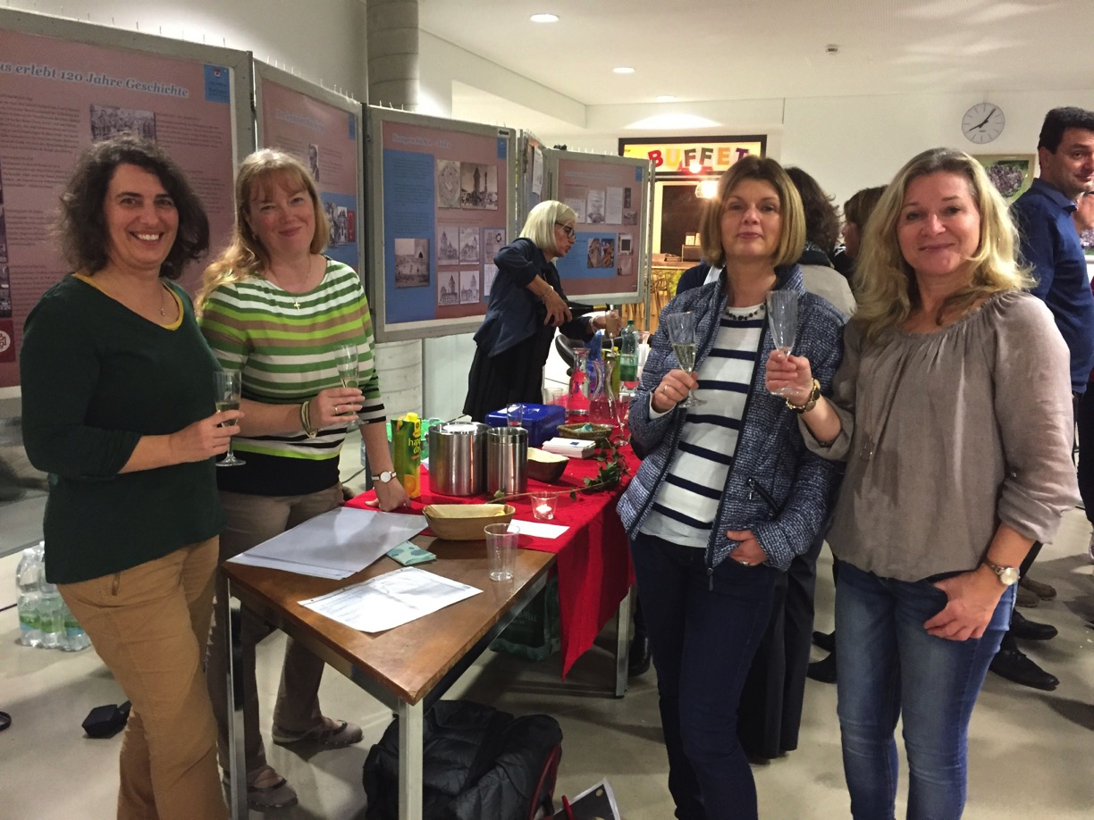
Versorgung beim Elternsprechtag

Slide 18
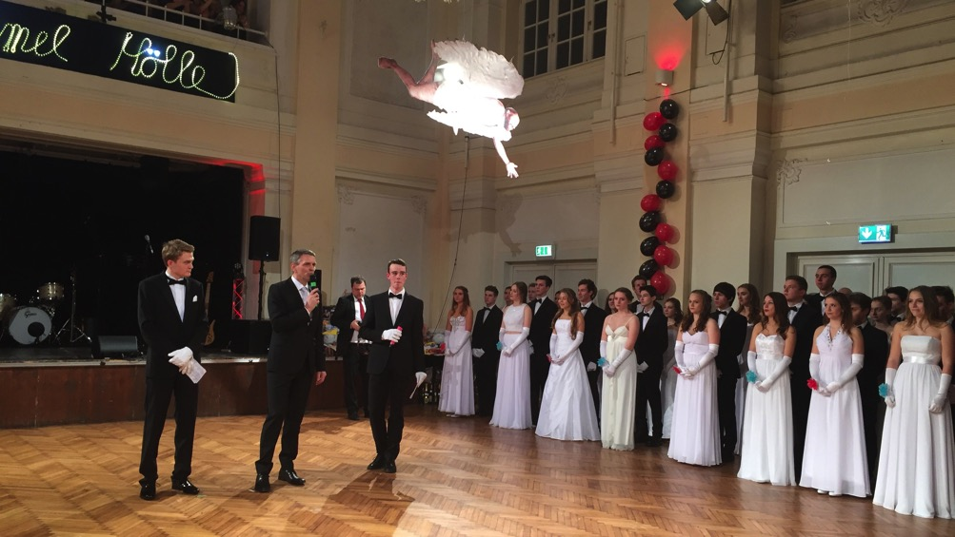
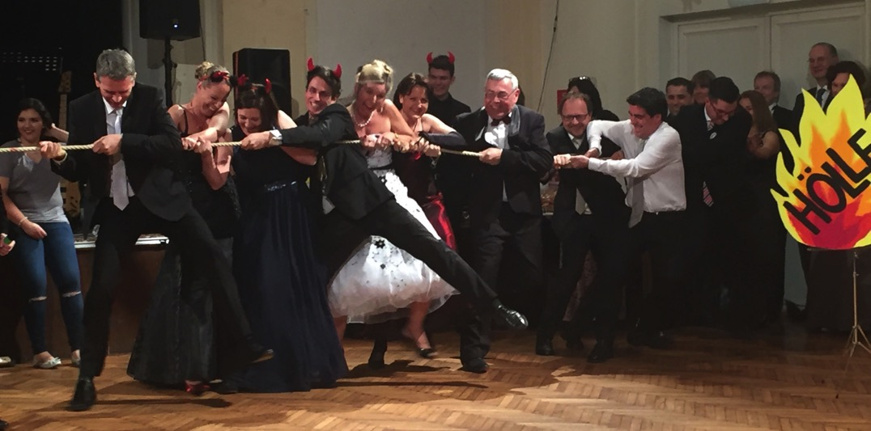
Unterstützung
des Schulballes
Mit Rat
und Tat

Slide 19
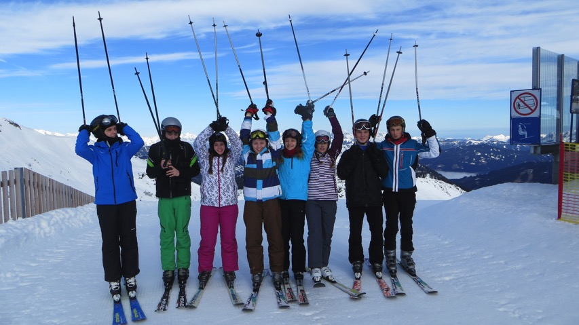
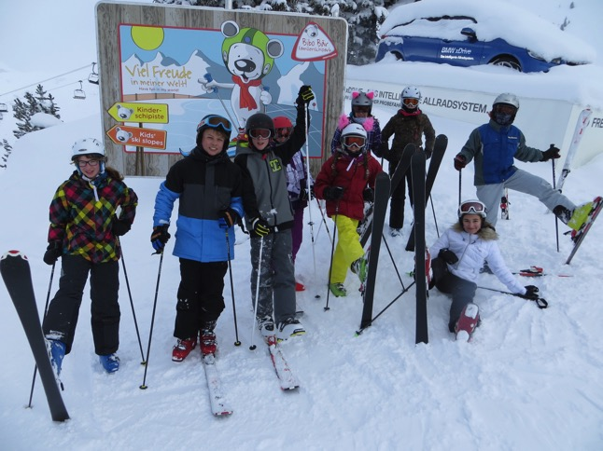
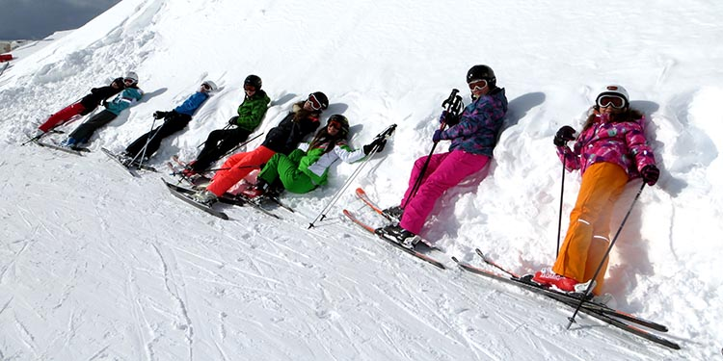
Finanzierung von Zusatzbetreuer(n)innen
bei den Skikursen

Slide 20
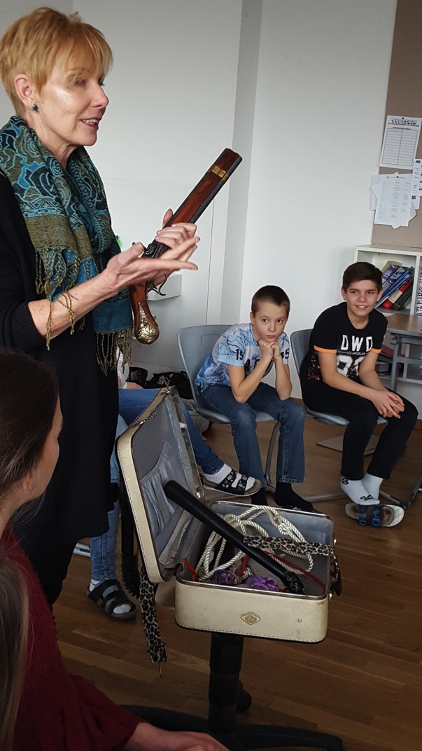
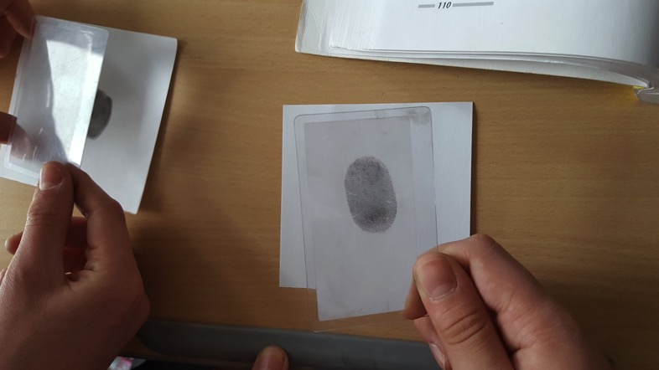
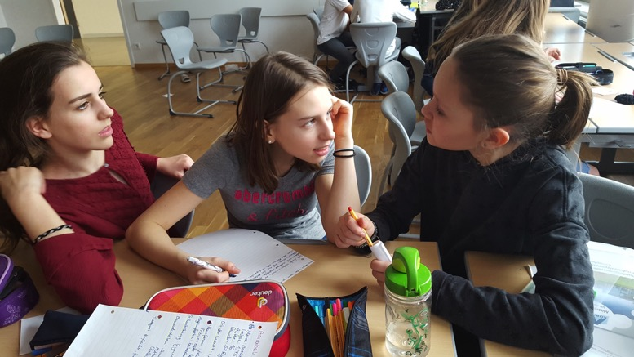
Unterstützung des
„Krimi“ Workshops

Slide 21
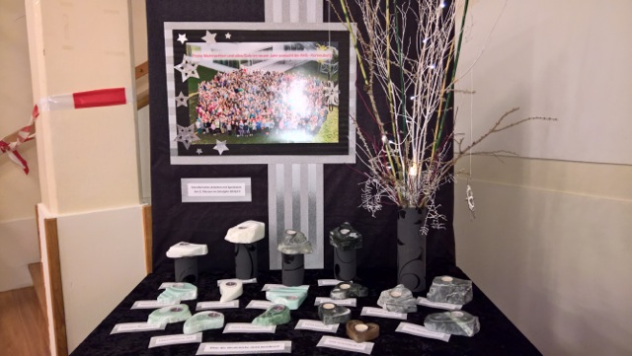
Unterstützung des Speckstein-Schnitzkurses

Slide 22
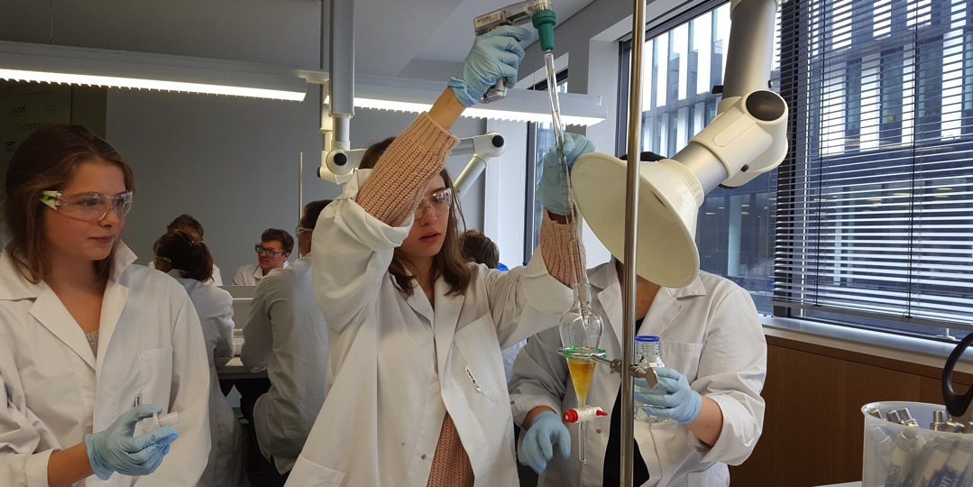
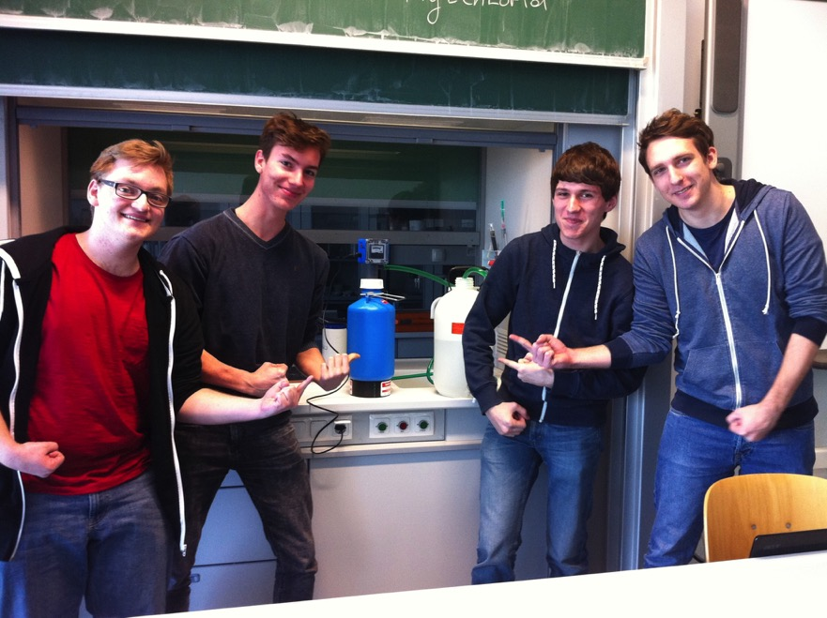
Finanzierung
technischer
Ausrüstung
für
ForscherInnen

Slide 23
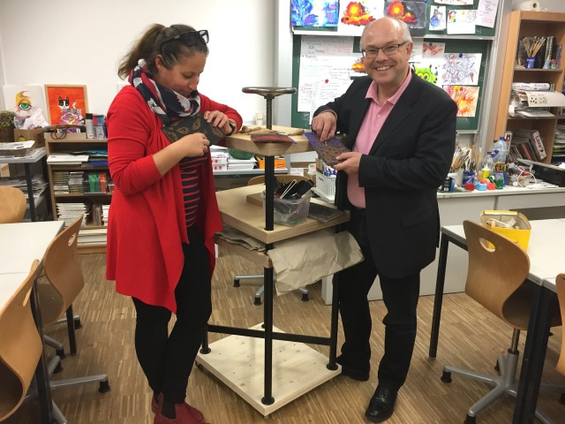
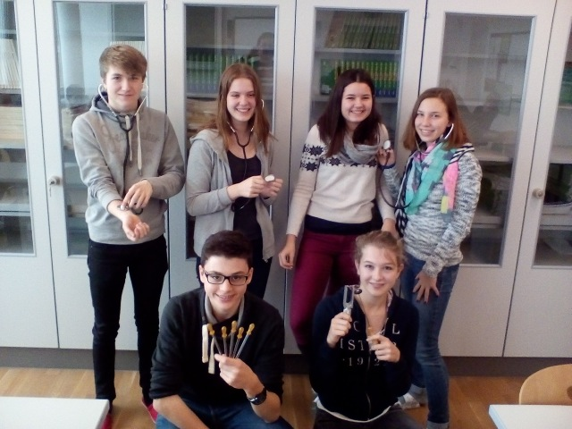
Ankauf ...
.... einer Druckpresse
für die Kreativen
... von Instrumenten
für die Biologen

Slide 24
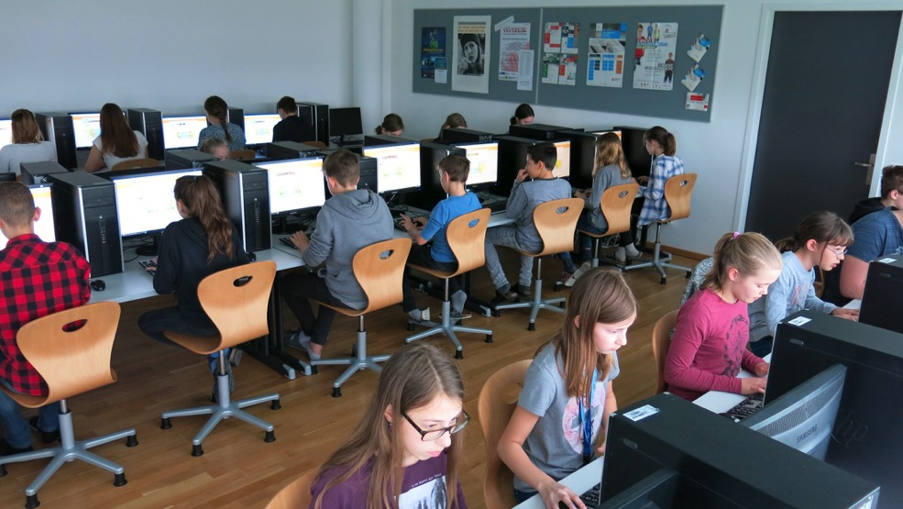
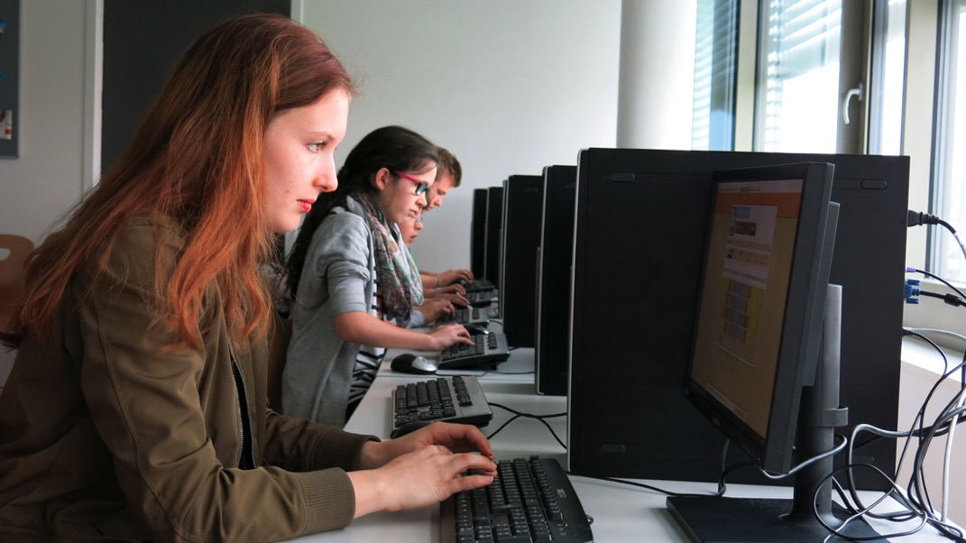
Initiierung
des 10-Finger
Schreib-
Wettbewerbes
...

Slide 25
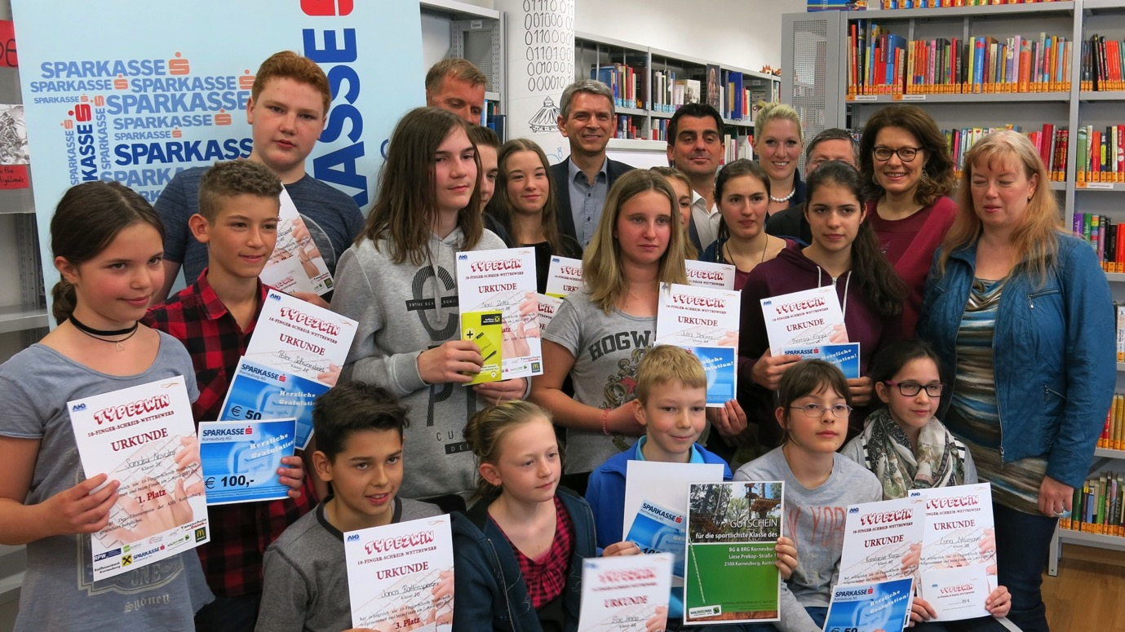
... und Zurverfügungstellung von attraktiven Preisen

Slide 26
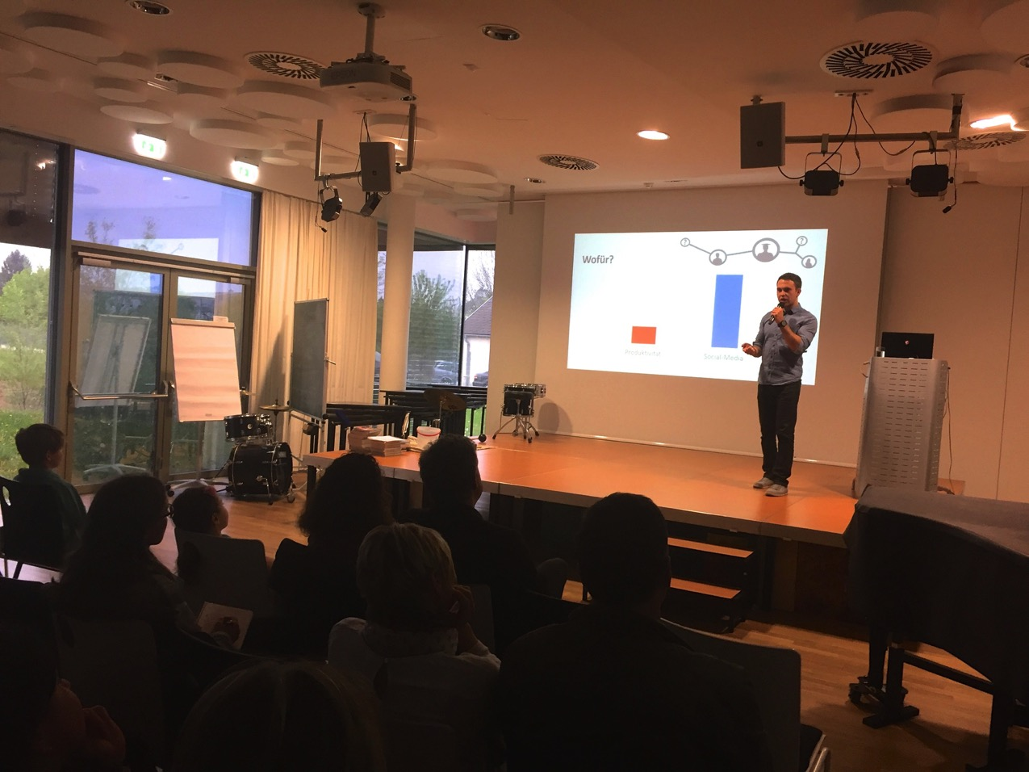
Organisation und Durchführung von Informationsveranstaltungen

Slide 27
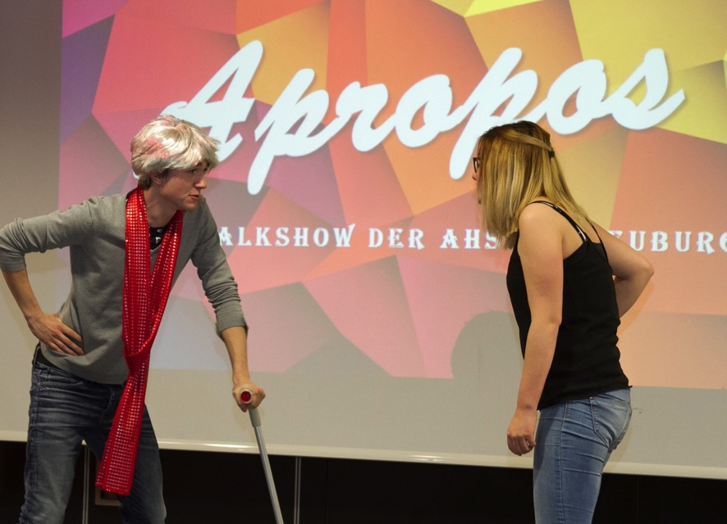
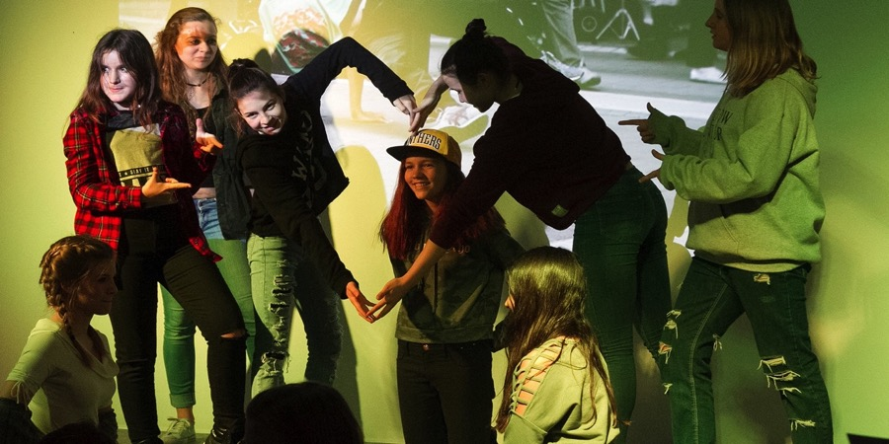
Unterstützung
von
Musiktheater-
Produktionen

Slide 28
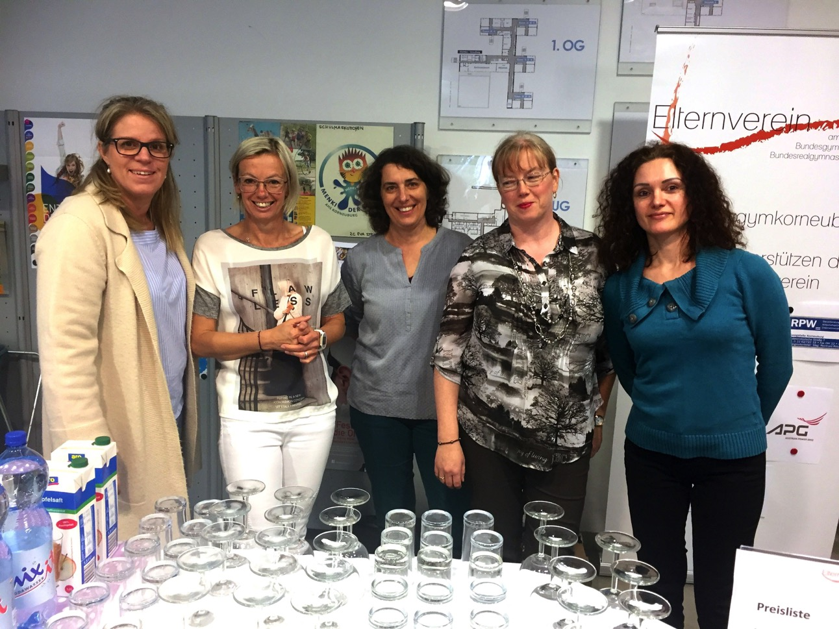
Kulinarische Versorgung von Schulveranstaltungen

Slide 29
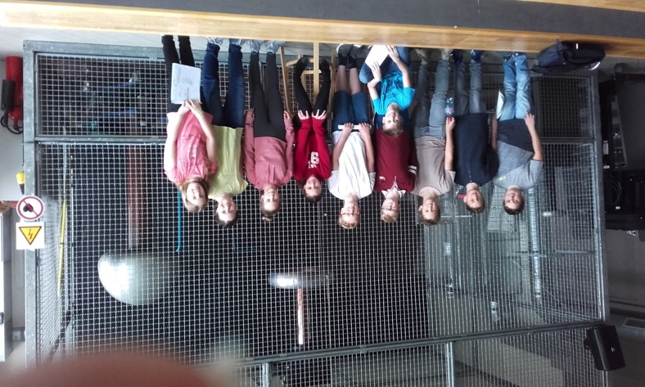
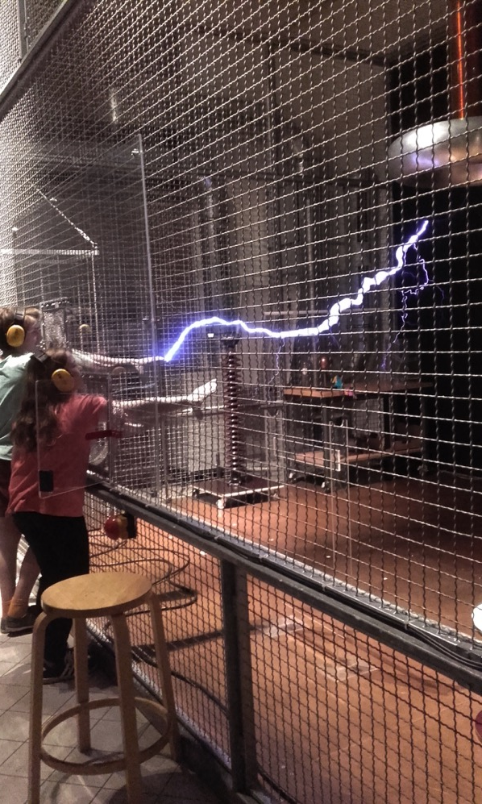
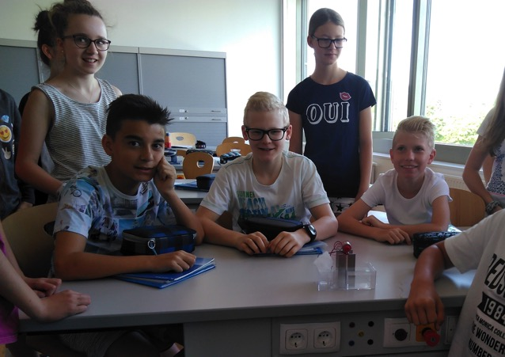
Unterstützung von Exkursionen

Slide 30
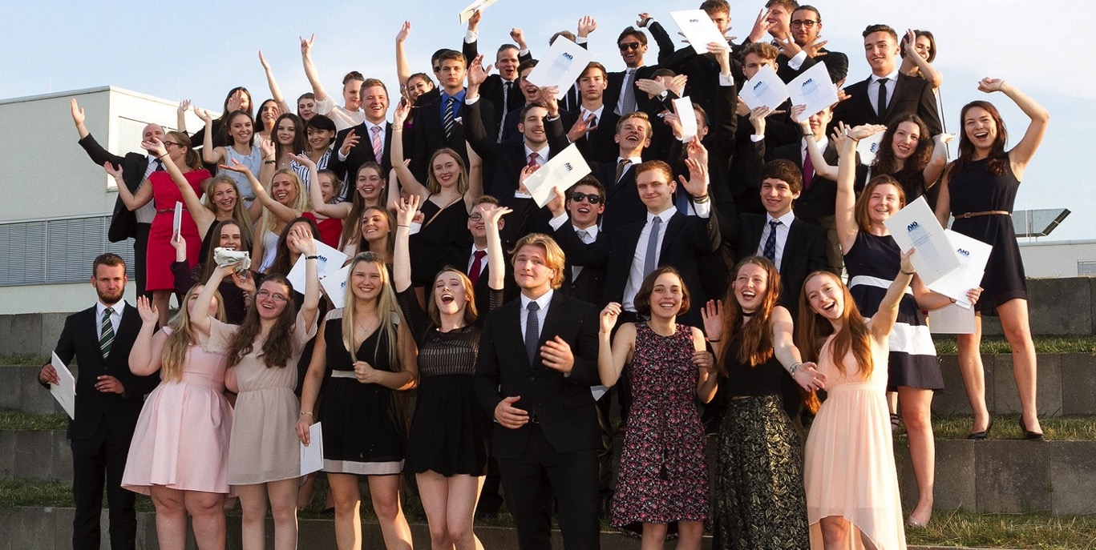
Unterstützung unserer Maturant(en)innen

Slide 31
Jahresplanung 2017/18
Zeit | Vorhaben
19.10.2017 | Mitgliederversammlung & KEVF
10.11.2017 | Tag der offenen Tür
13.11.2017 | 1. SGA Sitzung
23.11.2017 | Elternsprechtag
27.01.2018 | Schulball
März 2018 | 2. SGA-Sitzung und KEVF
Juni 2018 | Schulfest

Slide 32


Mit HIRN, HERZ
und HAND

Slide 33


